Slide 1

实用数据库开发 (7)
S3列存储的设计与优化
中国人民大学信息学院
教师：卞昊穹
助教：王浩哲，耿东杨，尹佳
2024-10-29

Slide 2
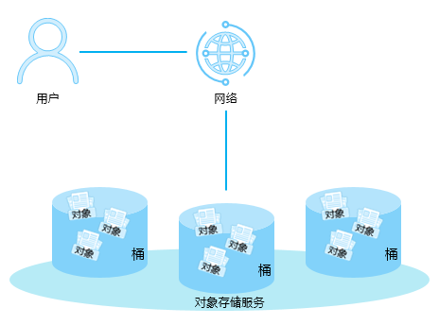
对象存储
对象存储中，存储空间划分为桶 (bucket)，每个bucket中可以存放任意多个数据对象，每个数据对象有一个key作为唯一标识

Slide 3
对象存储
对象只能一次性写入，写入完成后不能修改，每个对象的大小没有严格限制（例如小于5TB即可）
对象就是一个byte array，没有数据类型，可以顺序或随机读取
对象存储可以看做是一个“扁平化”的、没有嵌套目录层级的文件系统，或者一个value可以任意大小的KV存储系统

Slide 4
Amazon S3
对象存储1990s后期出现并初步形成标准
2006年3月，Amazon发布Simple Storage Service (S3)，是最早在公有云上提供的对象存储服务
2010s，伴随云计算的发展，云对象存储成为最主要的云存储形式之一，S3成为云对象存储的事实标准
2015年之后，以Snowflake为代表的云数据仓库将以S3为代表的云对象存储用于数据存储，S3开始逐渐取代HDFS，成为大数据存储的事实标准

Slide 5
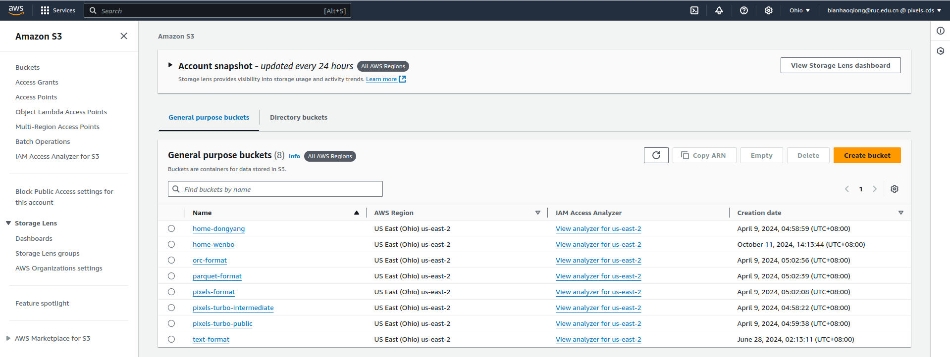
Amazon S3的Web控制台
buckets

Slide 6
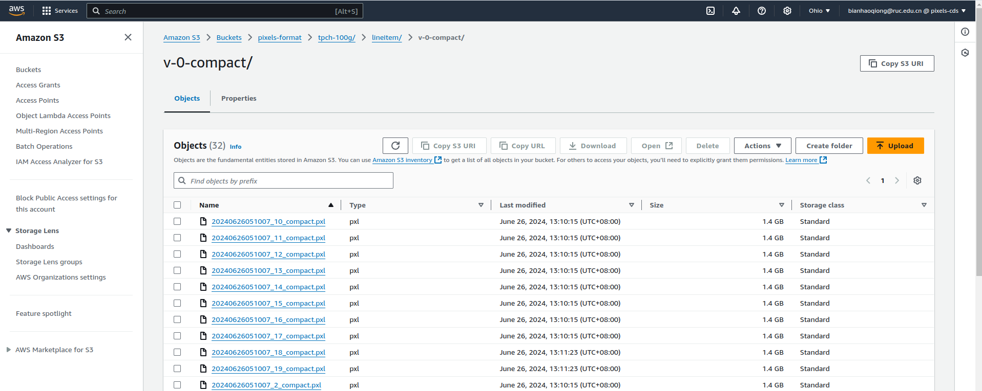
Amazon S3的Web控制台
key prefix
objects

Slide 7
Amazon S3的API
S3提供基于http的REST API，用户可以发送http请求来对S3进行操作和访问
同时Amazon和一些第三方也开发了各种语言的SDK，用户可以调用SDK中提供的函数，由SDK来构造和发送http请求

Slide 8
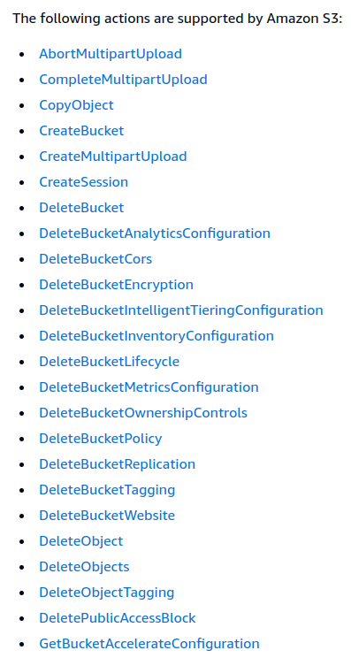
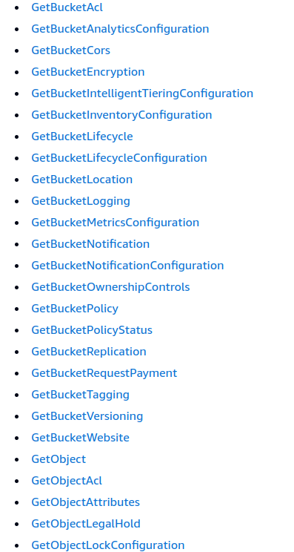
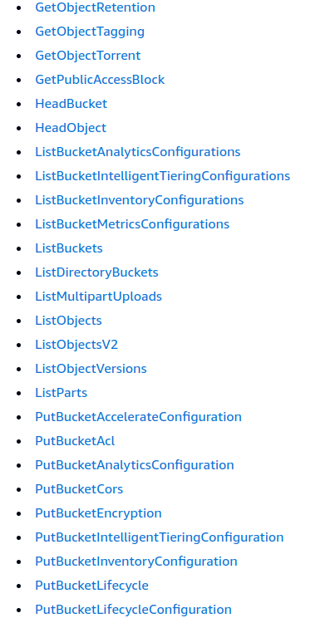
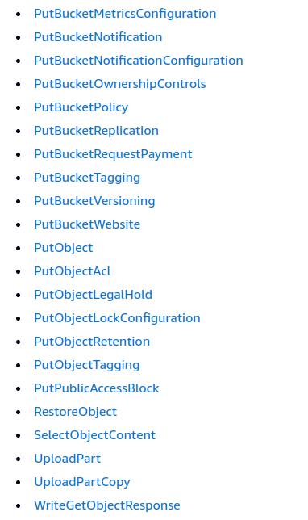
Amazon S3的API

Slide 9
Amazon S3的API
和Bucket相关的基本方法：
CreateBucket：创建bucket
DeleteBucket：删除bucket
ListBuckets：列出用户所有的bucket
HeadBucket：获取bucket的元信息

Slide 10
Amazon S3的API
和Object相关的基本方法：
PutObject：写入object，会覆盖同名object
MultipartUpload: 分段并行写入一个object
GetObject：读取object，可通过byte-range参数指定读取object中的一部分
CopyObject：复制object
HeadObject：获取object的元信息
DeleteObject / DeleteObjects：删除object
ListObjects / ListObjectsV2：列出具有相同key-prefix的objects

Slide 11
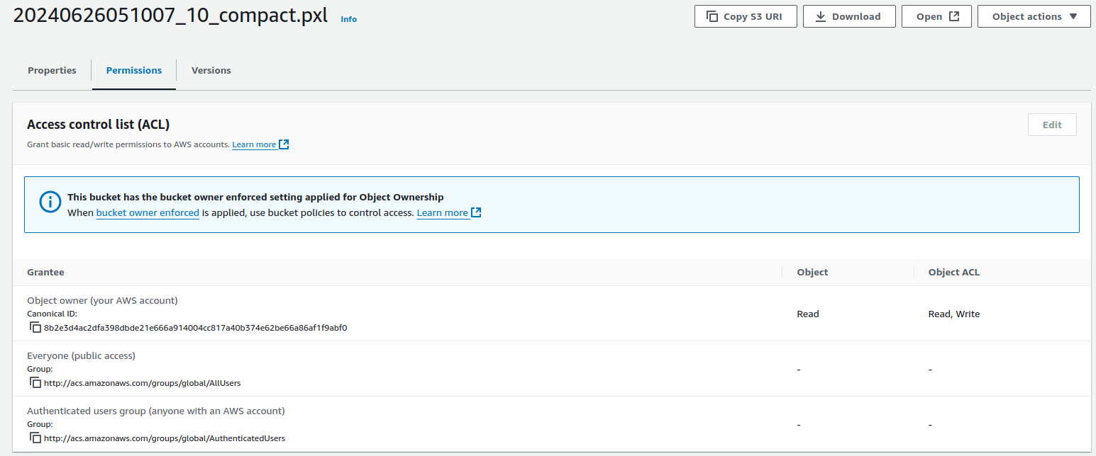
Amazon S3的对象访问权限
S3可以设置bucket的访问权限，也可以为单个对象设置访问权限

Slide 12
副本一致性问题
S3内部采用类似HDFS的冗余副本机制保证存储服务的高可用性
但多副本会带来replicated consistency（副本一致性 、分布式一致性）问题
Process A
x 🡨 7
x = 7
x = 5
x = 5
Process C
x = 0
Process B
x 🡨 0

Slide 13
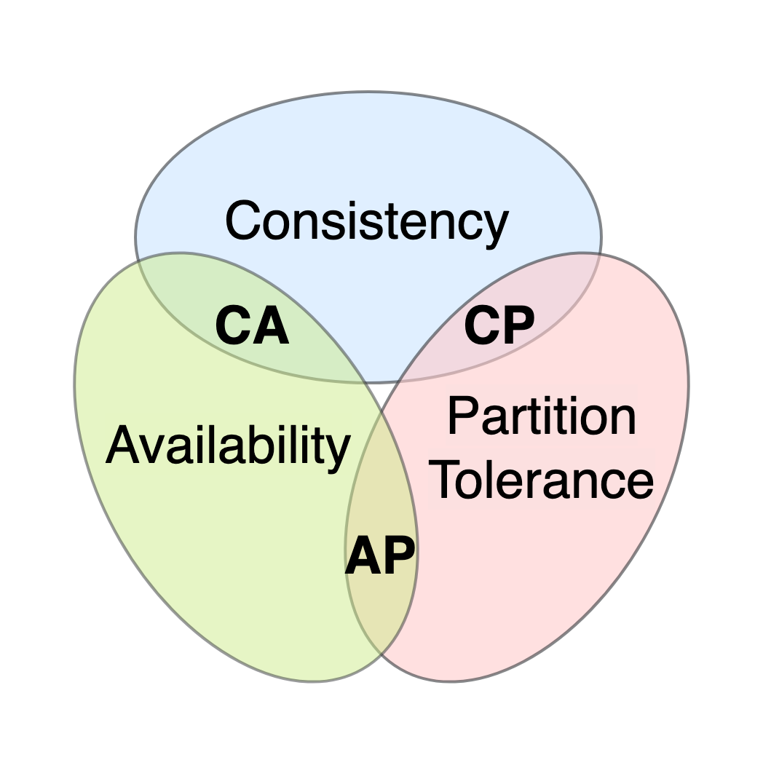
CAP理论
CAP Theorem: 在分布式系统中，在存在网络分区可能的情况下，系统无法同时提供最高等级的一致性和可用性保证
现实系统往往在A和C之间trade-off

Slide 14
S3的一致性模型
S3默认提供Read-After-Write的一致性保证，即一个客户端进程写完一个对象之后，保证任意的客户端进程都可以立即读取到该对象的最新版本
注意：对象没写完是不可见的

Slide 15
Amazon S3的存储等级
S3的存储等级 (storage class) 是一种服务等级协议，不同存储等级对应不同的价格
用户可以根据需要选择不同的存储等级
除了标准的存储等级外，还有：

Slide 16
Amazon S3的计费模型
存储空间：$23 / TB / Month
PUT, COPY, POST, LIST requests：$5 / M requests
GET, SELECT, and all other requests：$0.4 / M requests

Slide 17


S3 vs. HDFS
S3-like cloud storage显著降低存储系统的使用成本
例如一个容量为100TB的存储系统，其Total Cost-of-Ownership (TCO) :
10节点的本地HDFS集群: 6.5万元/月
(电费和托管 ~2万, 折旧 ~1.5万, 运维成本 ~3万)
AWS S3: 2万元/月
(存储空间： 1.6万, 访问请求 ~0.4万)
并且cloud storage弹性更好，可以无限扩容
S3 API逐渐取代HDFS成为大数据存储的事实标准

Slide 18











基于S3的数据仓库和数据湖
Virtual Machine
Cloud Functions
QaaS
Network (100-1000 Gbps)
S3-like Cloud Storage

Slide 19
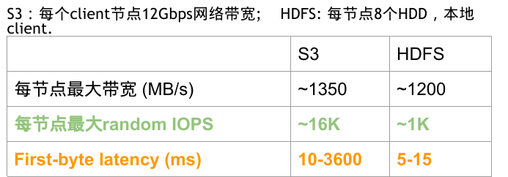
S3的性能特征

Slide 20
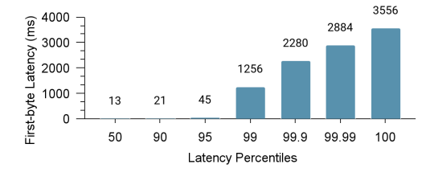

S3的性能特征
尾延迟问题：

Slide 21

从HDFS向S3的过度
Presto / Spark
现有云数仓中继承了HDFS的I/O模型：
同步 I/O，FCFS.
ORC / Parquet
HDFS FileSystem API
(e.g., Hadoop S3A)
S3 / Azure Blob Store…
query
return results
高延迟 + 同步I/O = 很低的I/O利用率
如何发挥S3的高带宽、高吞吐，降低延迟对性能的影响？
‹#›

Slide 22


从两个维度解决问题
request merging (RM)
维度1：如何减少延迟
straggler mitigation (SM)
维度2：如何隐藏延迟
async reading (AR)
‹#›

Slide 23
减少延迟方法1：request merging (RM)
将经常被共同访问的数据单元 (column chunks) 存放得更近；
在查询执行时，将这些数据单元上的small requests合并成一个request.
Merging gap: 两个可被合并的request间的最大距离.
合并成一个request
减少request数量 → 降低延迟开销.

Slide 24
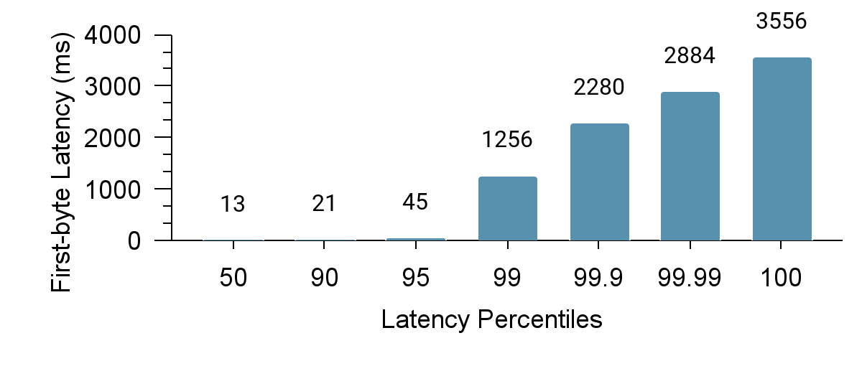
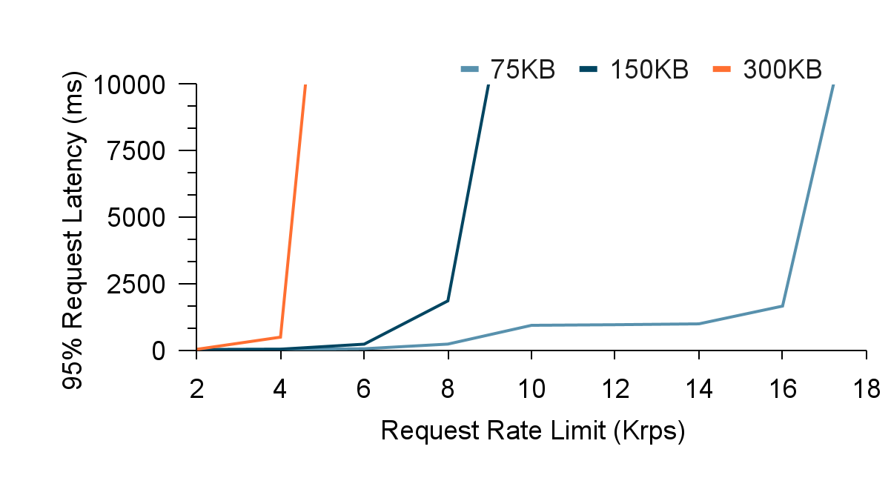
减少延迟方法2：straggler mitigation (SM)
Straggler的占比与request rate有相关性
控制request rate → 减少straggler数量
并对剩余的少量straggler进行重试

Slide 25
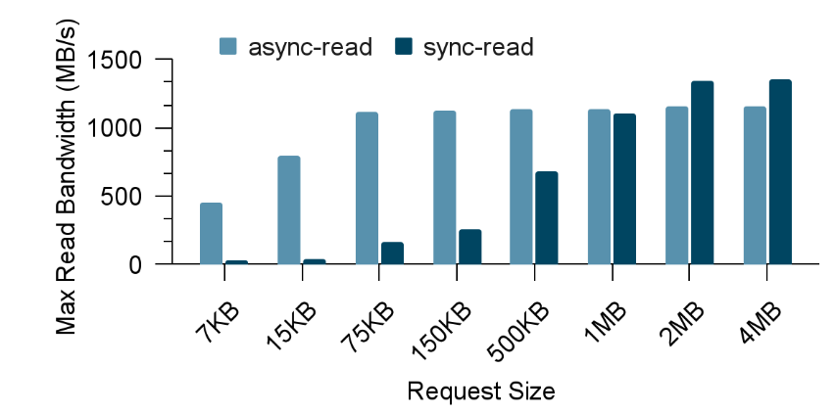
隐藏延迟方法：async reading (AR)
在S3 client中可以采用non-blocking I/O来实现异步request.
Parquet
Pixels
对小于 1MB的request自适应地采用异步模式.
‹#›

Slide 26
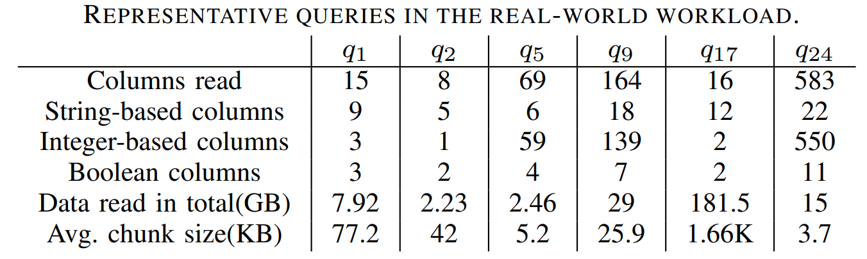
实验数据
1. TPCH (100GB)
2. 真实负载:
1187列, 960GB CSV (压缩编码后303GB), 547 unique queries.
Small string queries
Integer queries
Large string queries
SELECT …. FROM t WHERE … GROUP BY … ORDER BY …

Slide 27
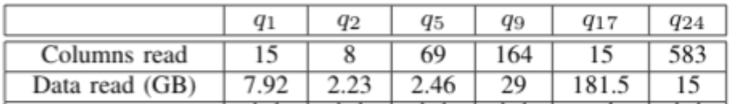
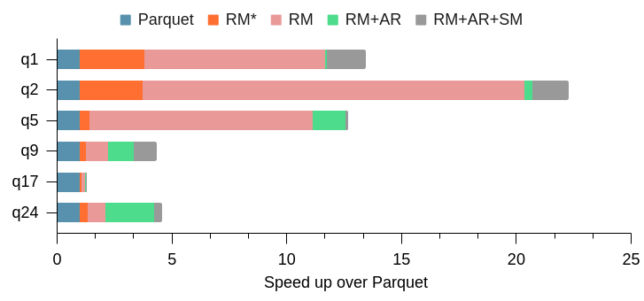
真实负载上各种方法的效果
Presto-0.215, Ubuntu-20.04-x86-64, Java-1.8.
EC2 m5.12xlarge instance, 48 vCPUs, 192GB RAM, 12Gbps network.
与Parquet对比：
RM*: request merging w/o compaction;
RM: request merging w/ compaction;
AR: 自适应的异步I/O;
SM: straggler mitigation.
RM对除q17之外的小查询效果显著.
AR对q5、q9、q24这类有大量small requests的查询有效
SM可以进一步降低I/O开销

Slide 28
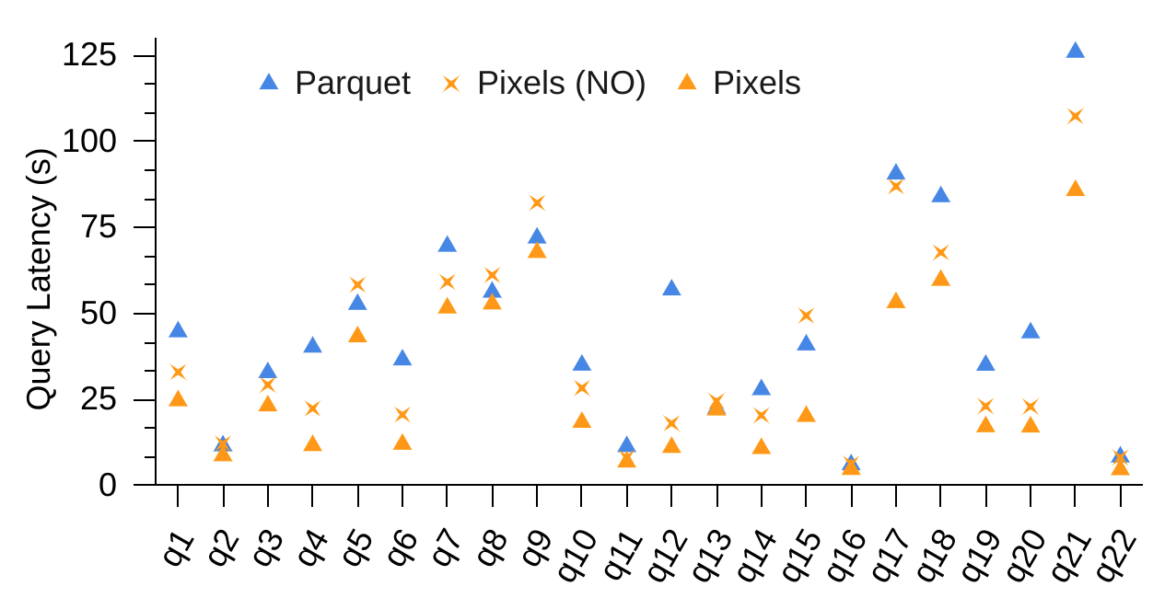
TPC-H (SF=100) 上的效果
Presto-0.215, Ubuntu-20.04-x86-64, Java-1.8.
EC2 m5.12xlarge instance, 48 vCPUs, 192GB RAM, 12Gbps network.
对非宽表负载也有2x的性能提升
‹#›

Slide 29
Pixels中的抽象存储层
为了能够支持不同的底层存储，并且针对不同的存储采用不同的优化策略
Pixels中设计了一个抽象的Storage

Slide 30
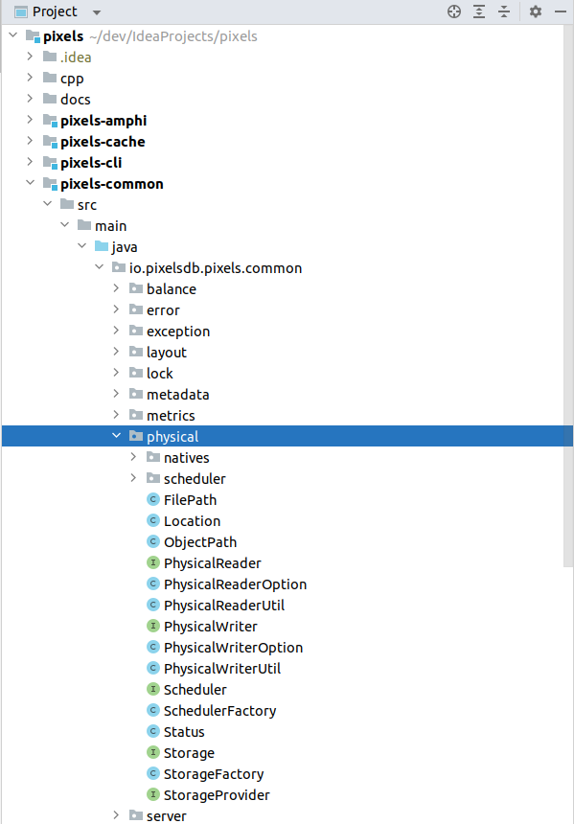
Pixels的抽象存储层
Storage：定义一个存储系统应提供的基本操作，如创建文件、打开文件、删除文件、关闭存储等
StorageProvider：创建具体的Storage实例
StorageFactory：一个自动加载系统中的可用存储系统的工厂类
Scheduler：I/O调度器
SchedulerFactory：自动创建并加载I/O调度器的工厂类

Slide 31
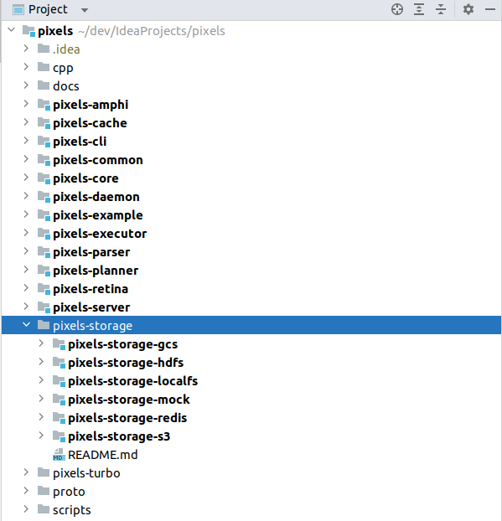
Pixels中已支持的存储系统
目前Pixels支持S3、MinIO、HDFS、本地文件、Redis、GCS (Google Cloud Storage) 等存储系统
实现一个新的存储系统支持，大约需要1K LoC

Slide 32
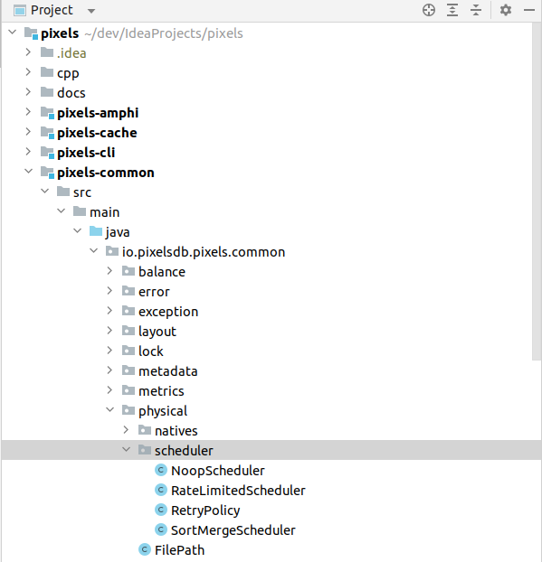
Pixels中已支持的I/O Scheduler
目前Pixels已经支持Noop、RateLimited、SortMerge三种I/O调度策略

Slide 33
卞昊穹
信息楼125
bianhq@ruc.edu.cn

